Slide 1


Мдоау «детский сад № 53» г. Орск
Проект-презентация дидактической игры
«Испеки Орский пирожок»
СТАРШИЙ ВОСПИТАТЕЛЬ
Ищенко Е.А..

Slide 2
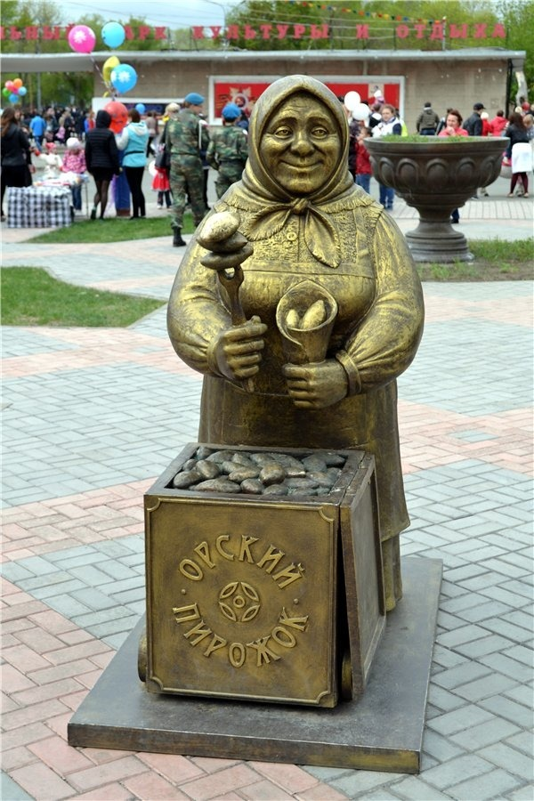
Актуальность проекта
Познавательная беседа с детьми о родном городе, выявила интересную тему для детей дошкольного возраста «Орский пирожок».
Выяснилось, что:«Орский пирожок-излюбленное лакомство, не только в Оренбургской области, но и за ее пределами»
Цель: Дать детям представление о знаменитом Орском (старо - городском) пирожке.
Впервые они были выпущены в 1939 году, и с тех пор завоевали любовь не только местных жителей, но и гостей нашего города, но и стали визитной карточкой города Орска. Не случайно возле драматического театра установили памятник этому кулинарному шедевру.

Slide 3
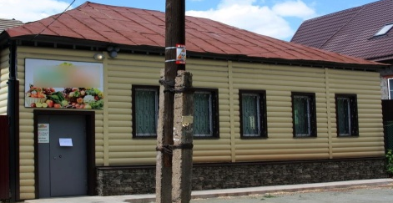
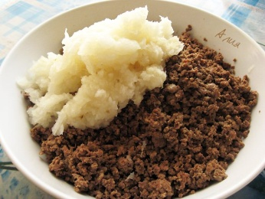
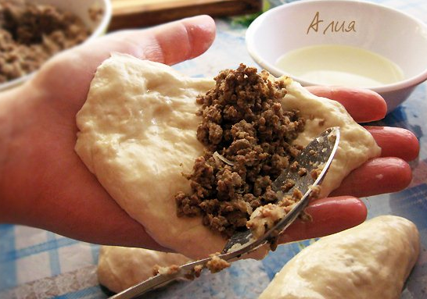
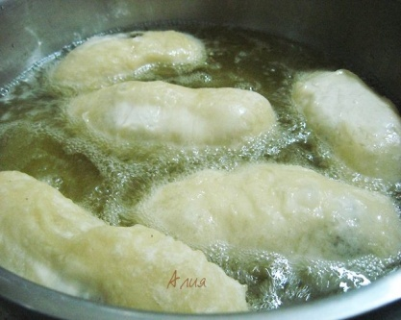
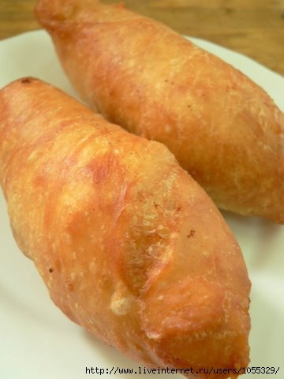
Пирожковый цех располагался в обычном частном доме на улице Куйбышева в старом городе.
Процесс изготовления составляет сутки. Субпродукты моют тщательно, затем варят 6-7 часов, не добавляют ни каких специй, кроме соли и перца.
Из теста формируют колобки делают лепешки, все это делается руками , без скалки на лепешки выкладывают начинку и формируют пирожок.
Затем опускают в огромный чан (большая сковорода) с кипящим растительным маслом.
А через несколько минут румяные и ароматные, они выкладываются на специальную решетку, чтобы лишнее масло стекло.

Slide 4
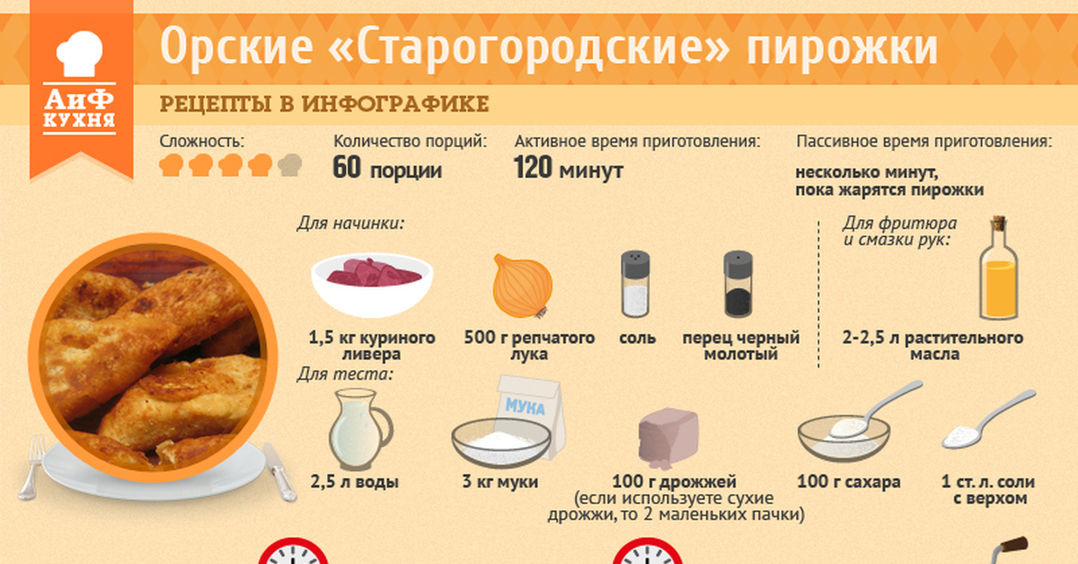

Slide 5
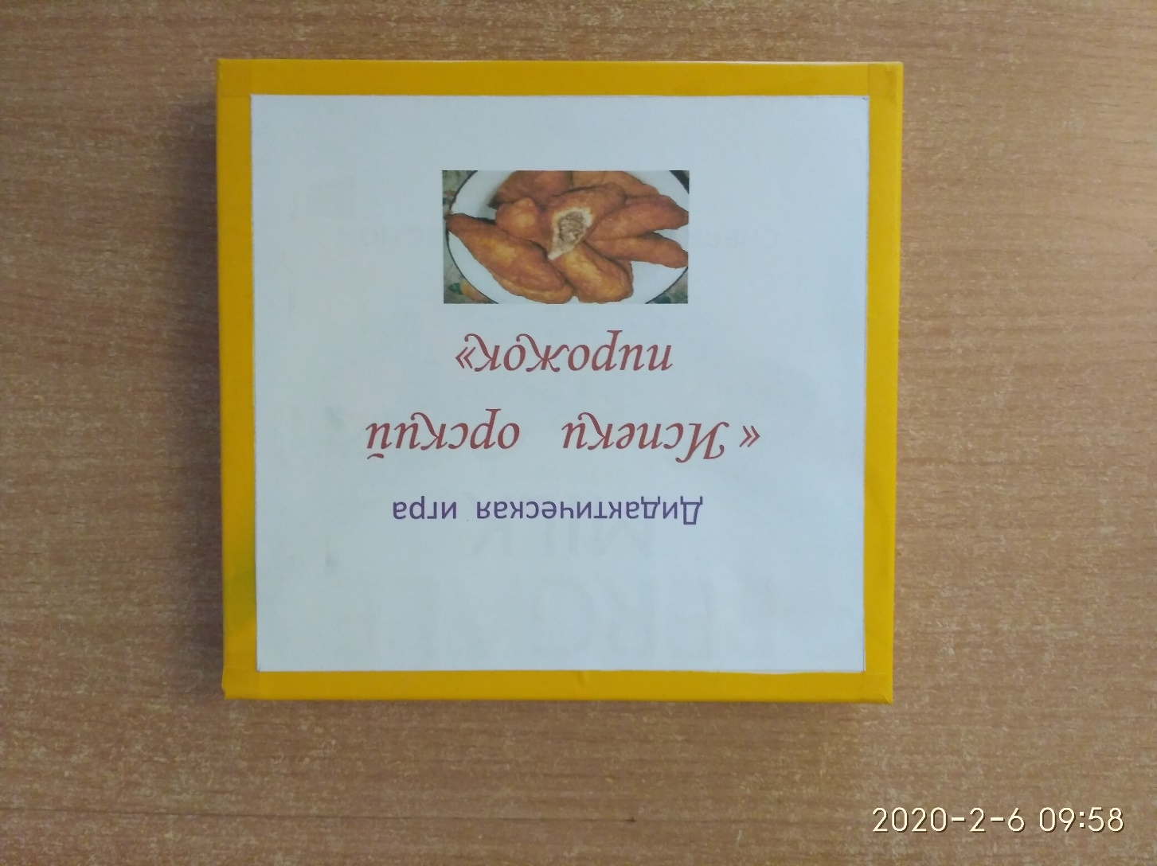
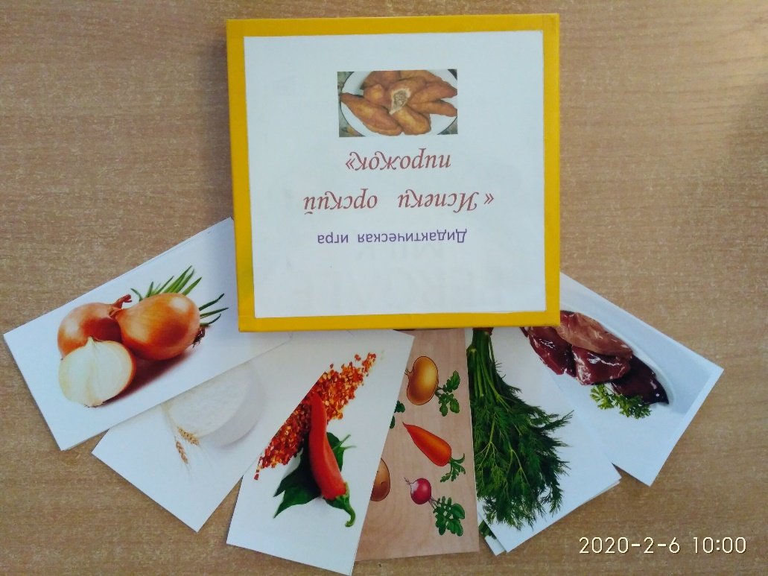
Для закрепления проекта ,была изготовлена Дидактическая игра
«Испеки Орский пирожок»

Slide 6
Цель игры:
Ознакомление детей с наследием земли Оренбургской.
Познакомить детей с приготовлением – орского пирожка.
Задачи игры:
Расширить представление о народных промыслах нашего края.
Развивать эмоционально- положительное отношение к народному промыслу.
Воспитывать уважительное отношение к различным видам труда и труду народных мастеров.

Slide 7
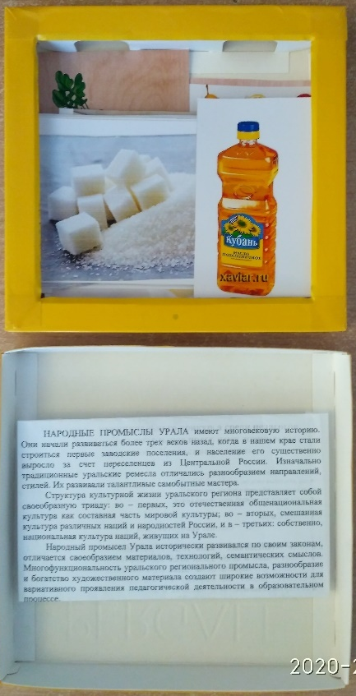

Комплект игры состоит из:
1. Инструкции
2. Карточки с продуктами

Slide 8
Правила игры 1.
Перед началом игры детям загадывают загадку.
Дети должны найти картинку с продуктами на заданную тему.
Картинки перемешиваются, раскладываются лицевой стороной на столе. По сигналу дети должны выбрать соответствующие картинки.
Выигрывает тот кто быстро и правильно справился с заданием.

Slide 9
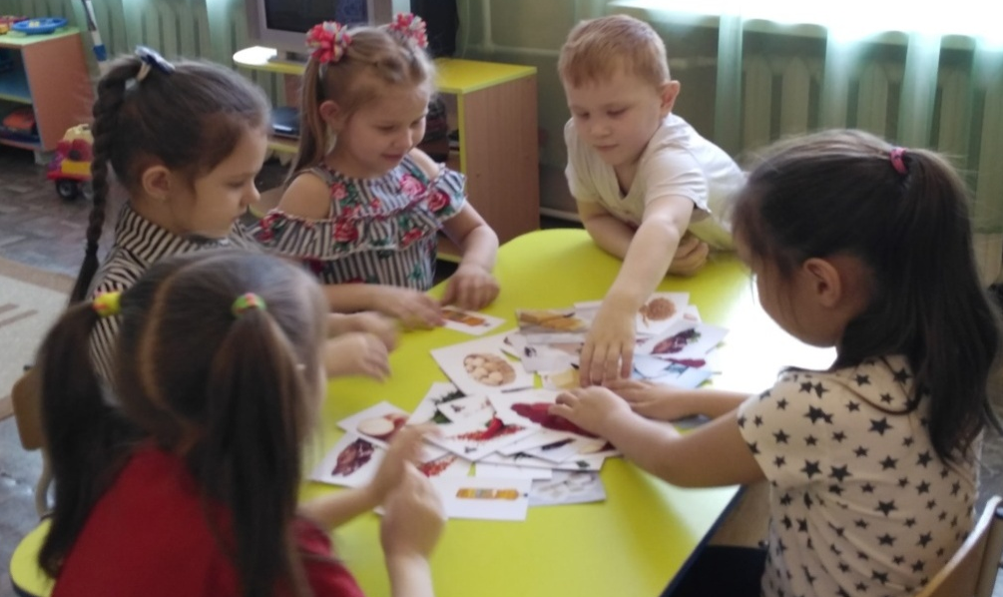
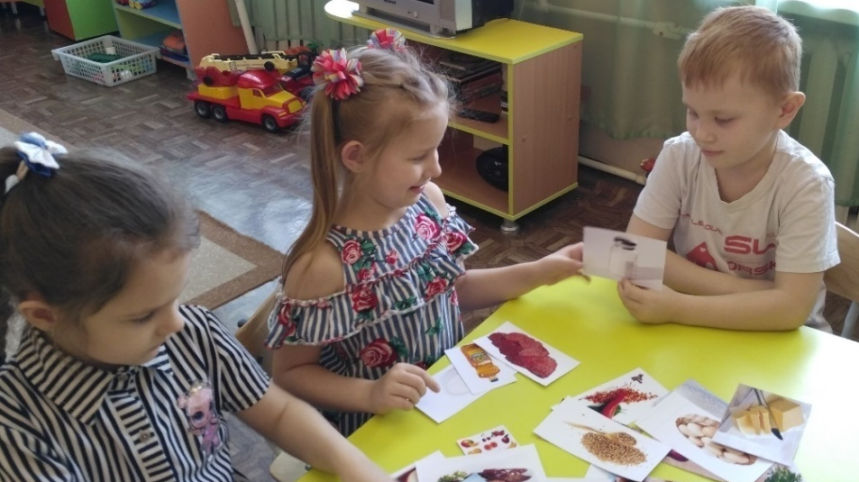
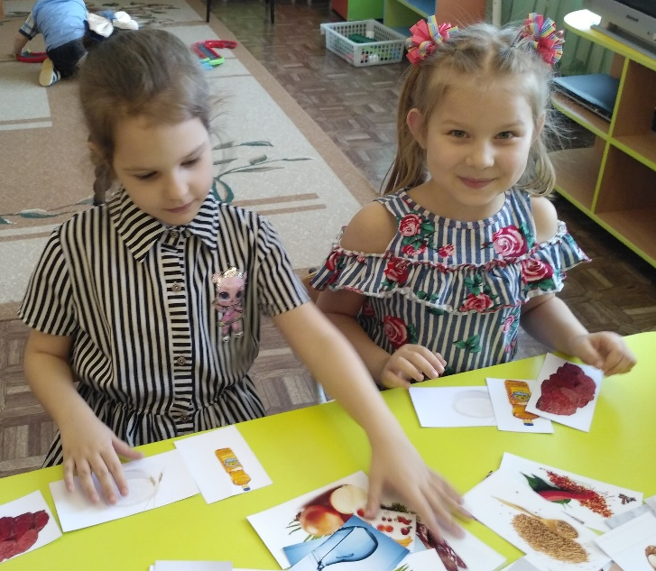

Slide 10
Правила игры 2.
Картинки делятся между детьми дети, поочередно вытаскивают карточки с продуктами.
Нужную оставляют, не нужную откладывают в сторону.
Выигрывает тот кто больше соберет нужных картинок.

Slide 11
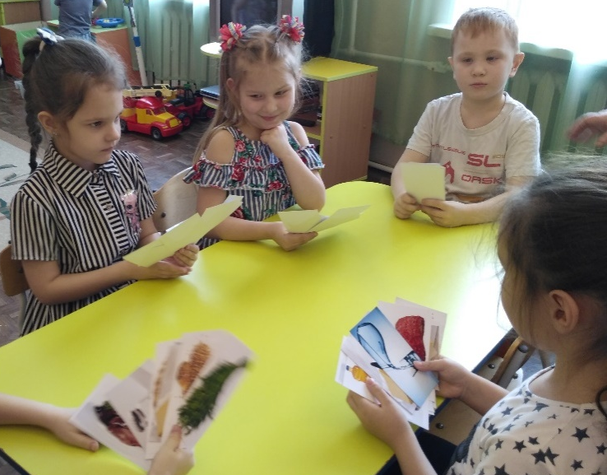
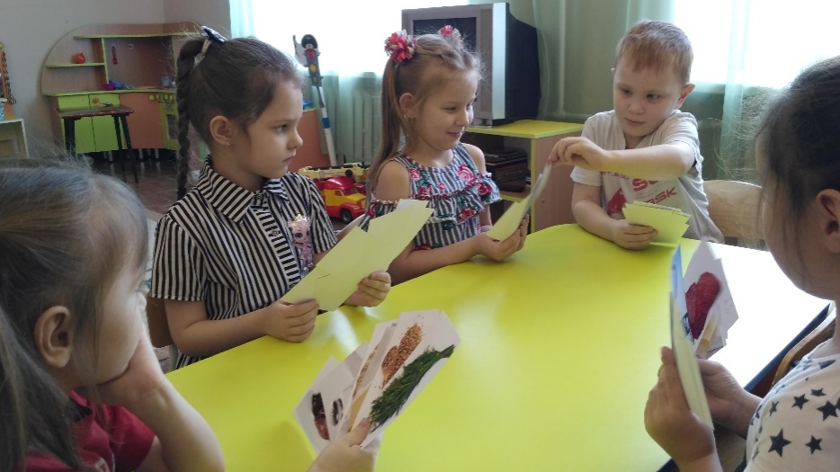
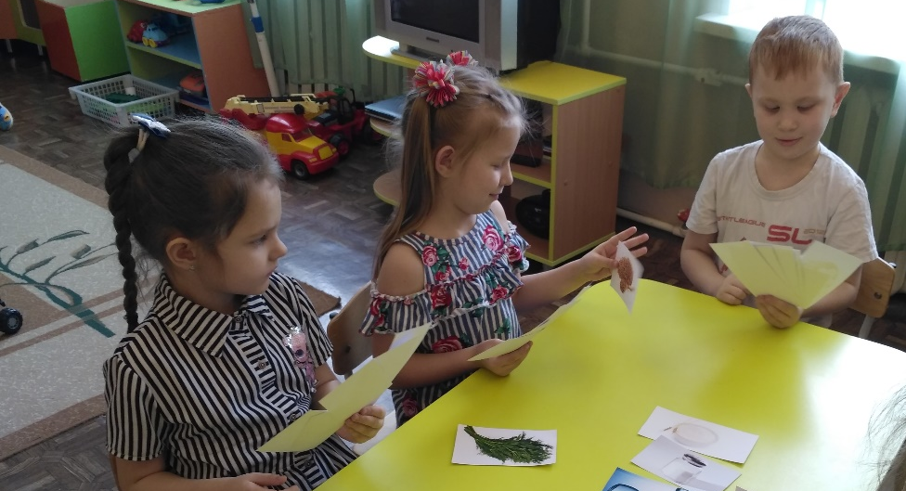

Slide 12
Правила игры 3.
Дети делятся на команды. И каждая команда считалкой выбирают шеф-повара.
По сигналу каждый из участников команды приносит картинки.
Шеф-повар должен выбрать нужные картинки.
Выигрывает та команда у которой шеф-повар быстро и правильно соберет нужные картинки.

Slide 13
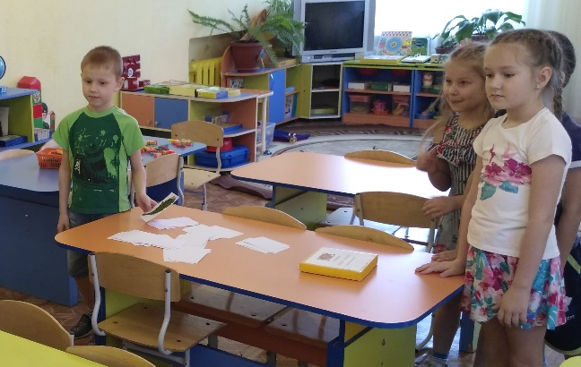
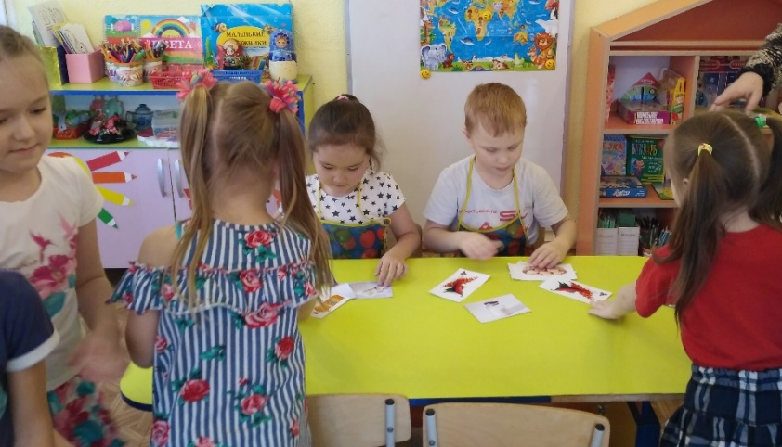
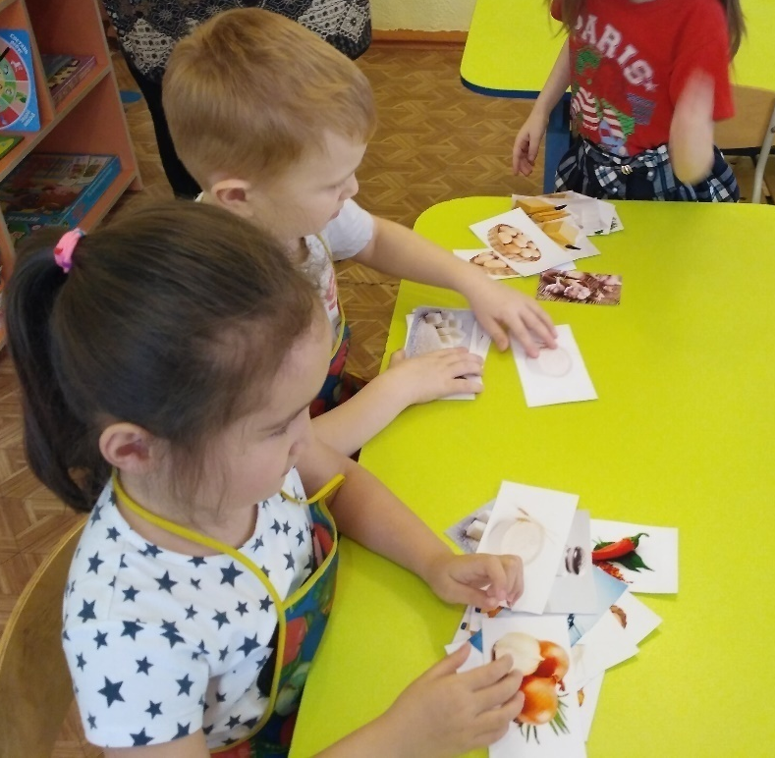

Slide 14
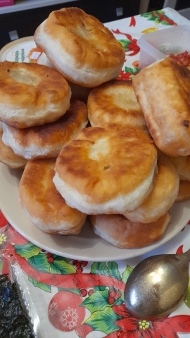
Результат проекта :
Беседа помогла детям узнать историю Орского пирожка.
Дидактическая игра «Испеки Орский пирожок» закрепила знания детей и привлекла родителей, к созданию пирожка в домашних условиях .
Дети и родители самостоятельно изготовили дома «Орские пирожки»

